Slide 1
Projekt ,,Przygotowanie przedszkola ,,Kraina Marzeń” w Czarnej Białostockiej do świadczenia wysokiej jakości usług na rzecz dzieci w wieku przedszkolnym”

Slide 2
Projekt jest współfinansowany z Europejskiego Funduszu Społecznego w Ramach Regionalnego Programu Operacyjnego Województwa Podlaskiego na lata 2014-2020, Priorytet II Kompetencje i kwalifikacje, Poddziałanie 3.1.3. Zapewnienie równego dostępu do wysokiej jakości edukacji przedszkolnej w ramach BOF.
Projekt jest współfinansowany z Europejskiego Funduszu Rozwoju Regionalnego w Ramach Regionalnego Programu Operacyjnego Województwa Podlaskiego na lata 2014-2020, Oś priorytetowa VIII. Infrastruktura dla usług użyteczności publicznej, której celem jest wyrównywanie szans edukacyjnych, któremu służyć będzie interwencja polegająca na zapewnieniu odpowiedniego standardu infrastruktury edukacyjnej niezbędnej do poprawy jakości kształcenia i wzrostu poziomu wykształcenia mieszkańców województwa oraz polepszenia dostępu do edukacji. Działanie 8.2. Uzupełnienie deficytów w zakresie infrastruktury edukacyjnej i szkoleniowej, Poddziałanie 8.2.2 Infrastruktura edukacyjna na obszarze Białostockiego Obszaru Funkcjonalnego.

Slide 3
Beneficjentem projektu jest Gmina Czarna Białostocka, ul. Torowa 14A, 16-020 Czarna Białostocka, natomiast realizatorem Przedszkole „Kraina Marzeń” w Czarnej Białostockiej, ul. Torowa 26, 16-020 Czarna Białostocka.
Projekt jest realizowany w okresie 1 września 2018r. do 31 sierpnia 2020r. zgodnie z wnioskiem o dofinansowanie projektu o nr WND-RPPD.03.01.03.20.0004/17. Biuro projektu mieści się w Urzędzie Miejskim w Czarnej Białostockiej, ul. Torowa 14A, 16-020 Czarna Białostocka, tel 695 917 327, e-mail: sekretariat@czarnabialostocka.pl.

Slide 4
Celem projektu jest:
Zwiększenie upowszechnienia edukacji przedszkolnej 3-4 latków poprzez utworzenie nowych miejsc przedszkolnych.
Podniesienie jakości i atrakcyjności oferty przedszkolnej poprzez organizację wychowankom zajęć zwiększających szanse i wyrównujące zdiagnozowane deficyty.
Doskonalenie kwalifikacji nauczycieli i włączenie w ten proces rodziców/ opiekunów prawnych.

Slide 5
Realizacja zadań projektu:
1. Utworzenie nowych miejsc przedszkolnych
Rozbudowa, przebudowa i nadbudowa istniejącego przedszkola w Czarnej Białostockiej – w ramach niniejszego zadania planuje się rozbudowę budynku istniejącego przedszkola w celu jego powiększenia (stworzenie ośmiu sal do zajęć dla dzieci oraz dwóch nowych sal do ćwiczeń i zajęć dydaktycznych. ) oraz zmianę zagospodarowanie terenu obejmujące rozbiórkę budynku śmietnika, tarasów i schodów zewnętrznych (istniejące tarasy zostaną włączone w przestrzeń budynku), budowę nowego śmietnika, przesunięcie lokalizacji i budowa nowego ogrodzenia oraz powstanie 3 placów zabaw - dwóch małych na nawierzchni piaskowej i jednego dużego - na nawierzchni trawiastej. Zaplanowano także do wykonania nowe dojścia i dojazdy wraz z parkingiem wewnętrznym oraz roboty w ramach instalacji c.o., wentylacji mechanicznej, wod.-kan. i elektrycznej .
Roboty budowlane otrzymały dofinansowane z EFRR na podstawie umowy Nr UDA-RPPD.08.02.02-20-0007/17-00 z dnia 25 września 2018 r.

Slide 6
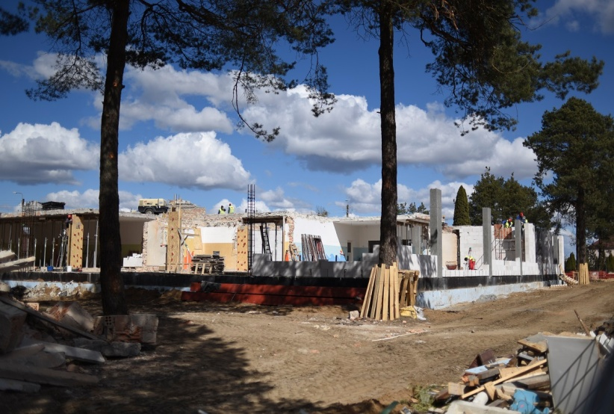
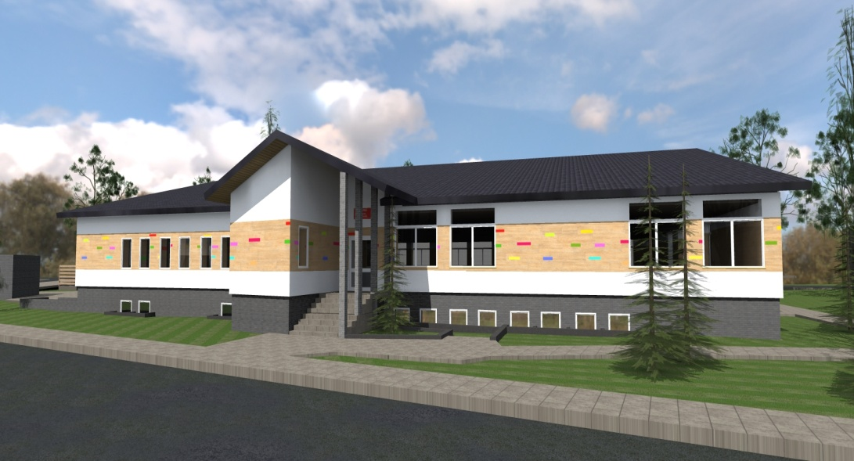
Realizacja zadań projektu:
1. Utworzenie nowych miejsc przedszkolnych
Zgodnie z zawarta umową Nr Or.272.1.2019 z dnia 17 stycznia 2019 r. Wykonawcą praca budowlanych jest firma Master Emil Borys Spółka Jawna z Wysokiego Mazowieckiego. Planowany termin realizacji do dnia 29. 05.2020 r. Wartość zawartego kontraktu wynosi 5 976 998,76 zł brutto.
Stan budowy na 01.04.2019 r.
Wizualizacja przedszkola po zakończeniu robót.

Slide 7
2. Doskonalenie umiejętności i kompetencji zawodowych nauczycieli
Szkolenie rady pedagogicznej- program „Przyjaciele Zippiego” -17 osób
Szkolenie rady pedagogicznej- program „Zabawy Fundamentalne”-20 osób
- Szkolenie nauczycieli z zakresu integracji sensorycznej-2 osoby

Slide 8
Rozszerzenie oferty przedszkola o dodatkowe zajęcia:
zwiększenie kompetencji wychowawczych rodziców- przeszkolenie i wyposażenie rodziców w zestawy z programu „ Zabawy Fundamentalne”-wszyscy rodzice
Realizacja programu „ Zabawy Fundamentalne” w czasie zajęć z wszystkimi dziećmi
Zajęcia z Integracji Sensorycznej -2 dzieci
zajęcia z gimnastyki korekcyjnej – 16 dzieci
zajęcia rozwijające kompetencje społeczno-emocjonalne - program Przyjaciele Zippiego”-100 dzieci
Zajęcia grupowe, profilaktyczne z zakresu przeciwdziałania wadom postawy i otyłości- wszystkie dzieci
- zajęcia rozwijające kompetencje matematyczne - „ Matematyka w kuchni”

Slide 9
,,Matematyka w kuchni”
Dzieci podczas zajęć będą gotowały, przygotowywały różne smakołyki, potrawy przyswajając w ten sposób m.inn. treści matematyczne, a także będą poznawały elementy przedsiębiorczości:
- planowania - co należy kupić, przygotować, aby np. upiec ciasto,
- zarządzania czasem- co można zrobić w czasie przeznaczonym na dane zagadnienie
- pracy w zespole- podział ról,
- odpowiedzialności- kto pilnuje, aby np. ciasto się nie spaliło
Przygotowując potrawy dzieci będą poznawały treści matematyczne typu: większy, mniejszy, dłuższy, krótszy, ciężki, lekki, poznawanie czasu- godzina, minuta itp., kontrola na zegarku.
Zajęcia skierowane do dzieci 5-6 letnich.

Slide 10
Zajęcia grupowe, profilaktyczne z zakresu przeciwdziałania wadom postawy i otyłości
Zwiększenie wiedzy dzieci na temat zdrowego stylu życia, zapobiegania otyłości i wadom postawy poprzez wdrożenie programu profilaktycznego edukacji zdrowotnej przeciwdziałającego wadom postawy i otyłości wśród dzieci wraz z zajęciami stymulującymi rozwój psychoruchowy dzieci/ realizowanego ze wszystkimi dziećmi uczęszczającymi do przedszkola

Slide 11
„Przyjaciele Zippiego”
Program „Przyjaciele Zippiego” to międzynarodowy program promocji zdrowia psychicznego, który kształtuje i rozwija umiejętności psychospołeczne u małych dzieci. Uczy różnych sposobów radzenia sobie z trudnościami i wykorzystywania nabytych umiejętności w codziennym życiu oraz doskonali relacje dzieci z innymi ludźmi. Nie koncentruje się on na dzieciach z konkretnymi problemami czy trudnościami, ale promuje zdrowie emocjonalne wszystkich małych dzieci.
Zajęcia skierowane do dzieci 5-6 letnich.

Slide 12
„Zabawy Fundamentalne”
Program adresowany jest do rodziców oraz nauczycieli, którzy poprzez współpracę z dzieckiem chcą wspomagać jego harmonijny i wszechstronny rozwój. Poprzez wspólną zabawę z dzieckiem będziecie Państwo mogli jednocześnie budować stabilne, bogate fundamenty rozwoju malca!
Zabawy Fundamentalne to niemal 400 propozycji mądrych i zabawnych, logicznie ułożonych zabaw i aktywności. W programie znajdują się informacje o rozwoju dziecka, inspiracje i motywacje do wspierania dziecka, wskazówki jak radośnie bawić się z dzieckiem i tworzyć bliskie relacje.

Slide 13
,,Integracja Sensoryczna”
Metoda integracji sensorycznej to jedna z metod, która wykorzystywana jest w pracy z dziećmi, u których zaobserwować można m.in. trudności w zakresie umiejętności ruchowych, umiejętności szkolnych, nadpobudliwość psychoruchową, nadwrażliwość sensoryczną czy problemy z koncentracją. Terapia SI najczęściej przebiega w formie zabawy. Poprzez huśtanie się w hamakach, balansowanie, zabawy z piłką układ nerwowy i mózg dziecka uczy się właściwego reagowania na bodźce zewnętrzne i integracji wrażeń płynących z różnych zmysłów.
Zajęciami w ramach Projektu zostanie objętych 2 dzieci z diagnozą zaburzeń sensorycznych

Slide 14
Rekrutacja uczestników do projektu
Wszystkie informacje dotyczące rekrutacji i warunków udziału w projekcie udzielane będą osobiście w siedzibie Przedszkola „Kraina Marzeń” w Czarnej Białostockiej, ul. Torowa 26, 16-020 Czarna Białostocka (siedziba tymczasowa mieszcząca się pod adresem ul. Marsz. Józefa Piłsudskiego 9) pod numerem telefonu 534264844 e-mail: b.pietraniuk@przedszkole-krainamarzen.pl, oraz Biurze Projektu znajdującym się w Urzędzie Miejskim przy ul. Torowej 14A w Czarnej Białostockiej, pod numerem telefonu 695 917 327 oraz e -mail: sekretariat@czarnabialostocka.pl.

Slide 15
Rekrutacja będzie prowadzona w terminie od 15 kwietnia 2019 r. od godziny 8.00 do 15 maja 2019 r. do godziny 23.59, lub do wyczerpania limitu miejsc. W przypadku dużej liczby zgłoszeń realizator projektu dopuszcza możliwość zakończenia rekrutacji przed terminem

Slide 16
Zgłoszenie do udziału w projekcie będzie odbywać się na podstawie wypełnionego i złożonego w siedzibie Przedszkola „Kraina Marzeń” w Czarnej Białostockiej, ul. Torowa 26, 16-020 Czarna Białostocka (siedziba tymczasowa mieszcząca się pod adresem ul. Marsz. Józefa Piłsudskiego 9), bądź wysłanych online na adres b.pietraniuk@przedszkole-krainamarzen.pl lub sekretariat@czarnabialostocka.pl formularzy rekrutacyjnych dostępnych na stronie internetowej projektu: http://www.kraina-marzen.przyjdz.com

Slide 17
Załączniki:
Załącznik nr 1 - Formularz zgłoszeniowy dla dziecka w projekcie
Załącznik nr 2 - Formularz zgłoszeniowy dla nauczyciela w projekcie
Załącznik nr 3 - Formularz zgłoszeniowy dla rodzica/ opiekuna prawnego w projekcie
Załącznik nr 4 - Deklaracja uczestnictwa dziecka w projekcie
Załącznik nr 5 - Deklaracja uczestnictwa nauczyciela w projekcie
Załącznik nr 6 - Deklaracja uczestnictwa rodzica/ opiekuna prawnego w projekcie

Slide 18
Dziękujemy serdecznie za uwagę.

